Slide 1
傷害介紹

Slide 2
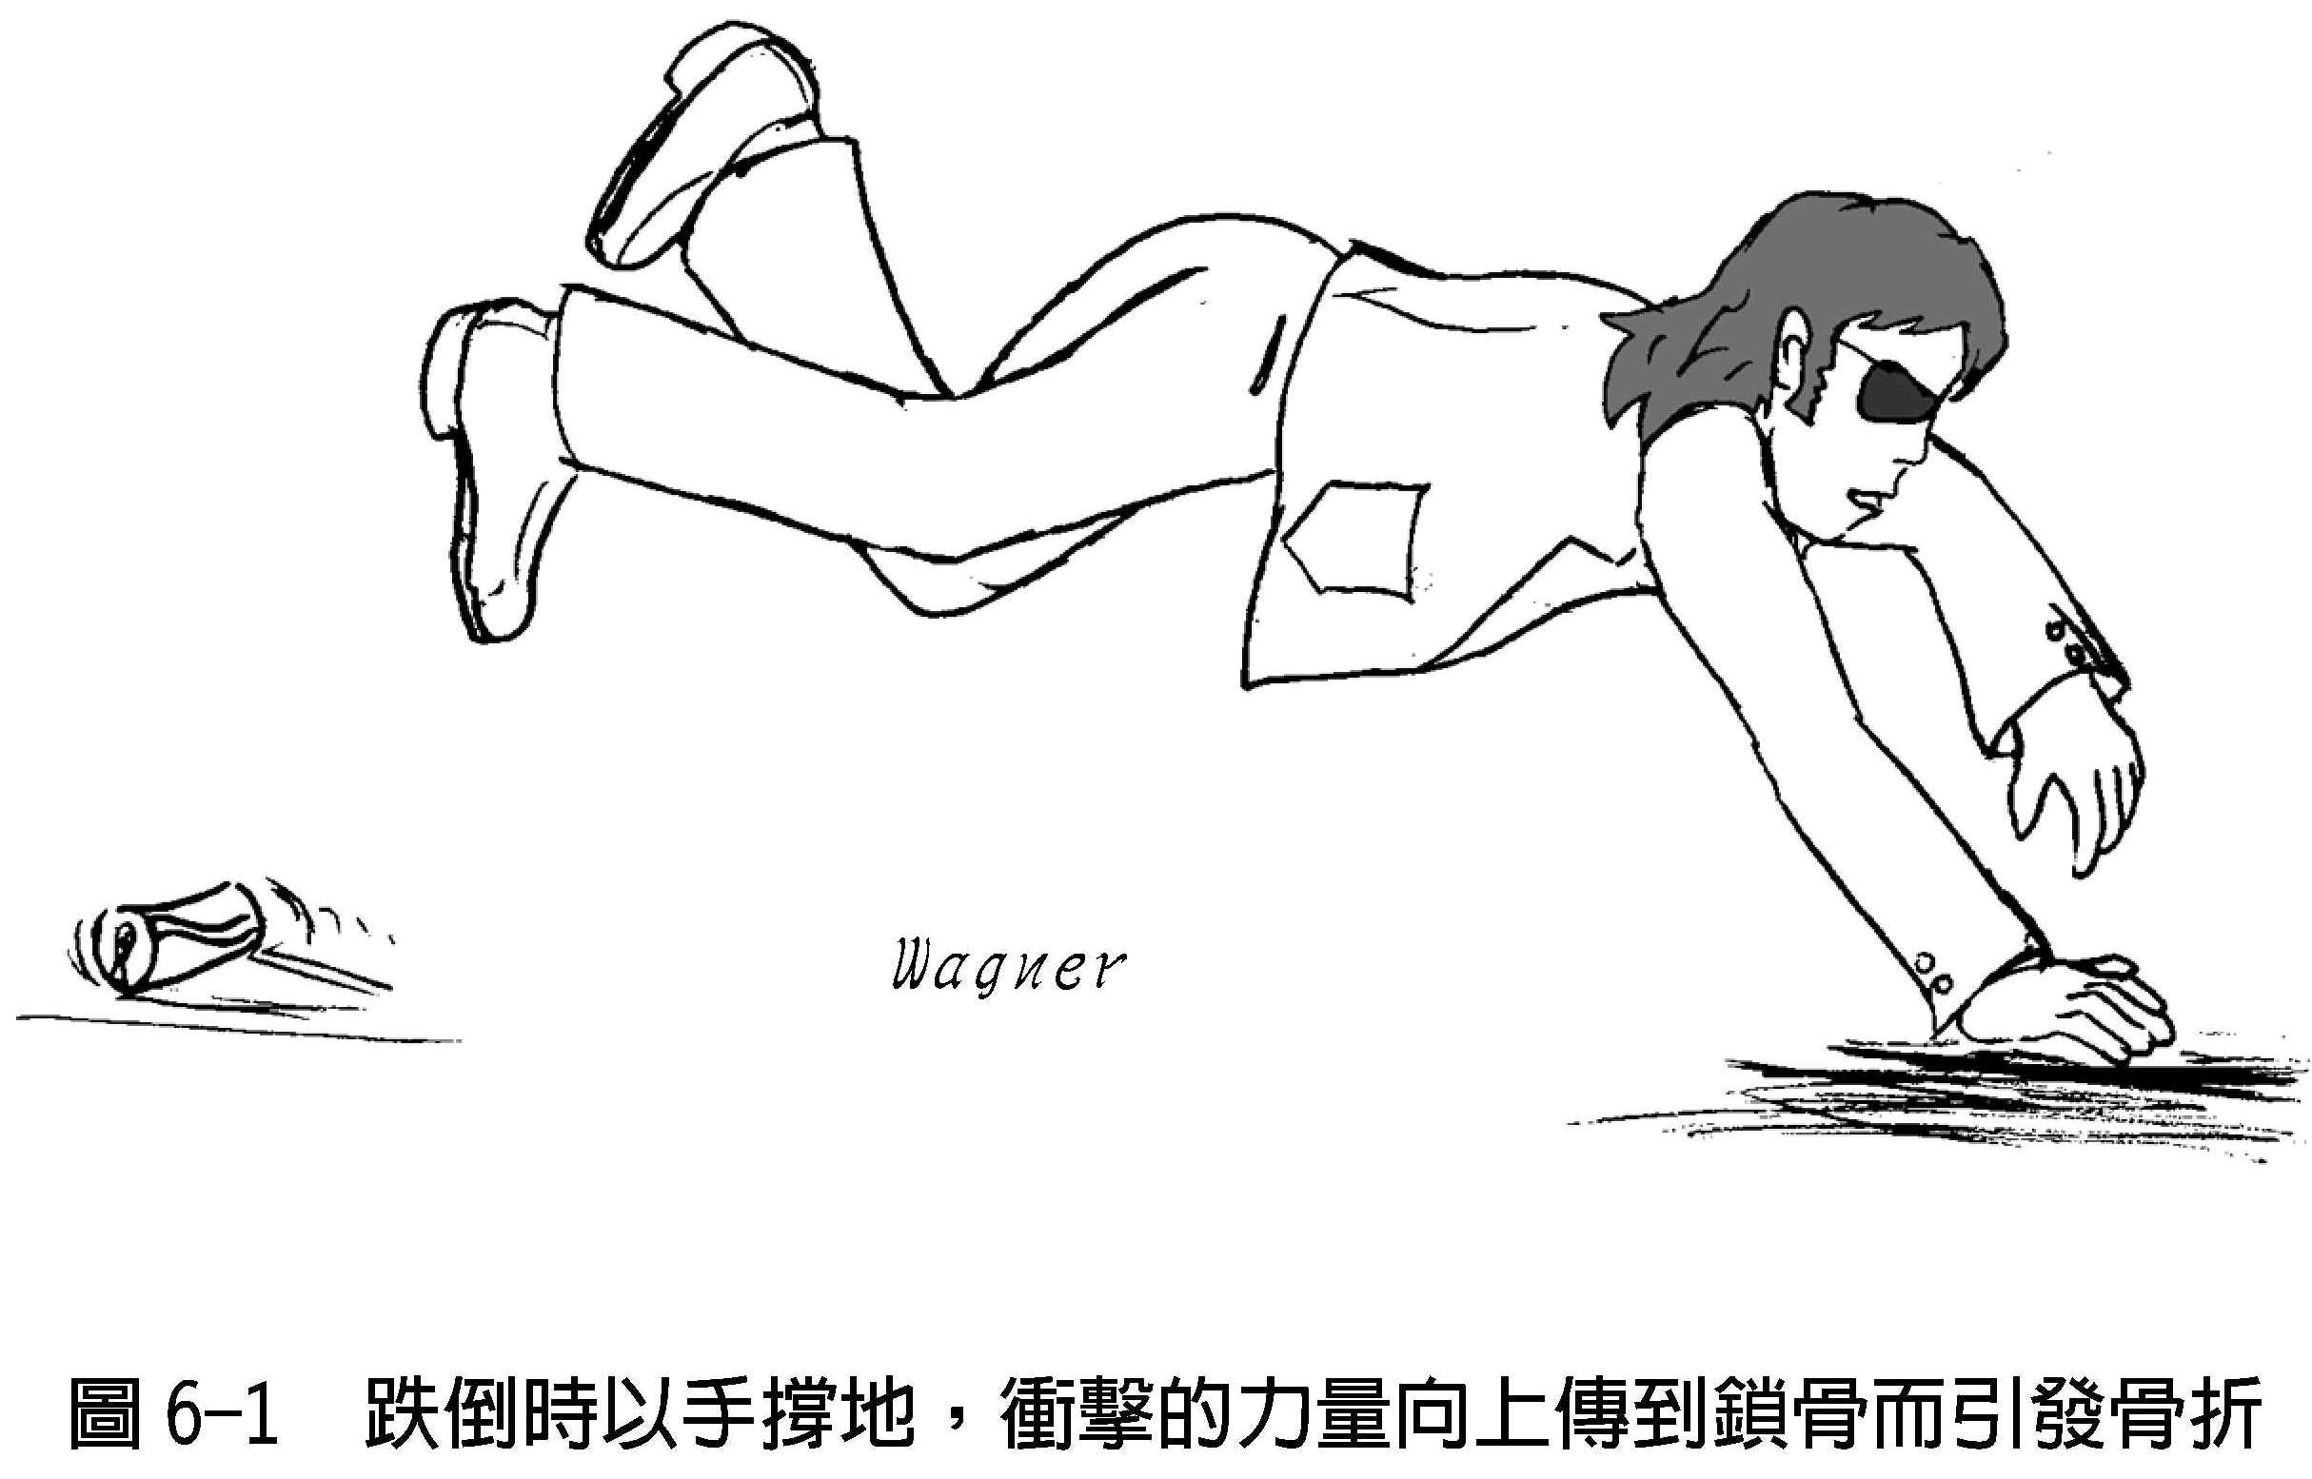
鎖骨骨折
通常來自直接撞擊鎖骨，例如：打橄欖球時的衝撞，自交通工具（馬或自行車等）或高處跌落地面時以手撐地（如圖6-1），而衝擊的力量向上傳到鎖骨時所發生。

Slide 3
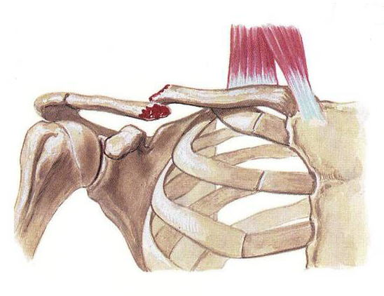
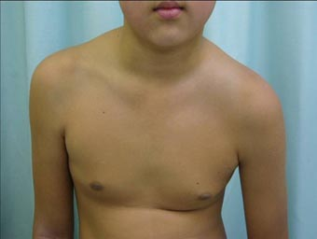
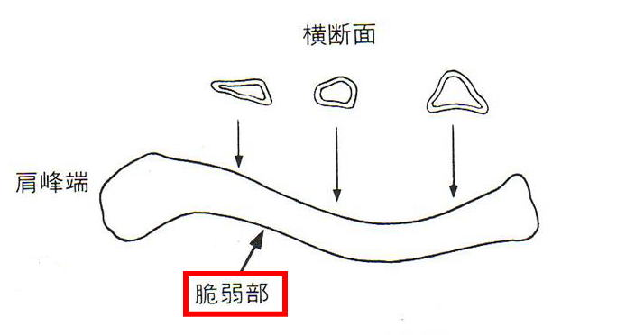
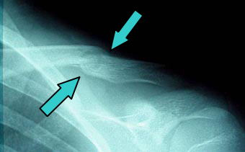
http://kotoseikeigeka.life.coocan.jp/sakotukossetu.htm

Slide 4
症狀與徵兆
產生劇痛，外觀上有局部腫脹、瘀青。
鎖骨外觀可能明顯變形（通常是斷端內側向上、斷端外側向下向內的變形）。
手臂麻痺出現。

Slide 5
症狀與徵兆
好發男性
骨折位置
  骨幹處時，應可看到外觀明顯變形
  肱骨頭或其頸部時，外觀可能和肩關節脫臼十分類似。
  會出現疼痛、腫脹、變色。
  無法移動手臂。
  可能出現整個手臂麻痺或甚至癱瘓的情形。

Slide 6
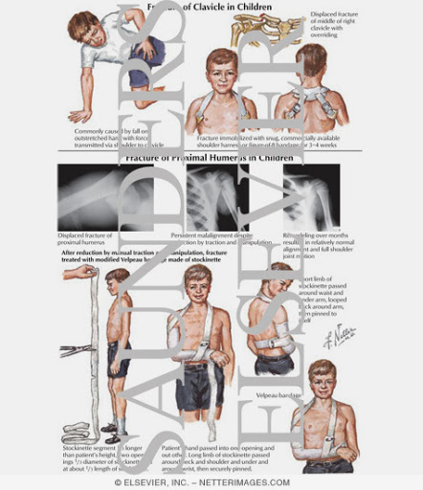
處置
固定主要用肩膀吊帶及八字肩帶，雖然八字肩帶較常被使用但有較不舒服及笨重難以適應的缺點。
通常在固定1至2週或主要疼痛會下降較舒服了即可移除。

Slide 7
最常造成鎖骨中段骨折的原因是運動傷害，平均年齡在21歲左右。通常在小朋友因為骨膜再生功能強，所以在4至6週後通常會癒合良好。

Slide 8
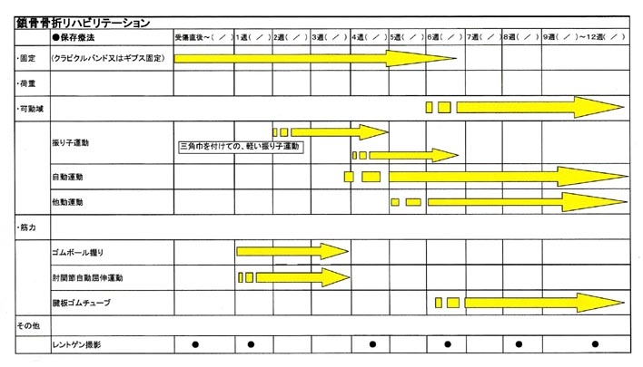
復健法
資料來源:http://homepage2.nifty.com/koto-orthopaedics/sakotukossetu.htm

Slide 9
肱骨（頭／骨幹）骨折
肱骨可能因直接或間接的衝擊而造成骨折
肱骨骨折可能發生在骨幹上面，也可能出現在肱骨頭（在肱骨近端最容易出現的位置在肱骨頭下方的頸部）。

Slide 10
肩關節脫臼及不穩定傷害

Slide 11
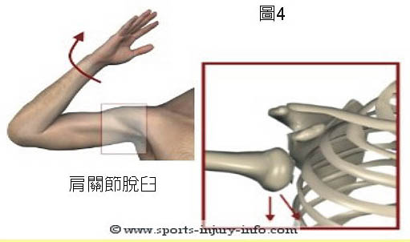
盂肱關節脫臼
一般分為三個類型，其傷害之機轉不同，分別是：
  向前的：被迫外展、外旋的動作，或直接撞擊肩之後側，使肱骨頭自關節盂前方滑脫出關節所引起（最多）。
  向下的：手臂外展時，外力由上向下的撞擊。
  向後的：做內旋動作而外力直接撞擊肩之前側，或跌倒時以手去撐地。

Slide 12
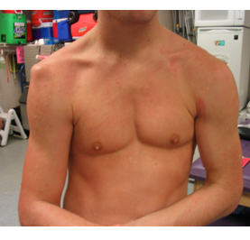
症狀與徵兆
失去功能（不能動）、劇痛、腫脹。
外觀上有明顯的變形，圓滑的三角肌外型消失，肩峰下有凹陷等（如圖6-5）

Slide 13
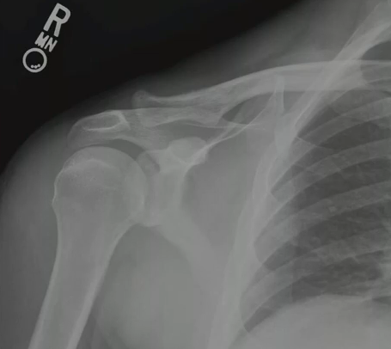
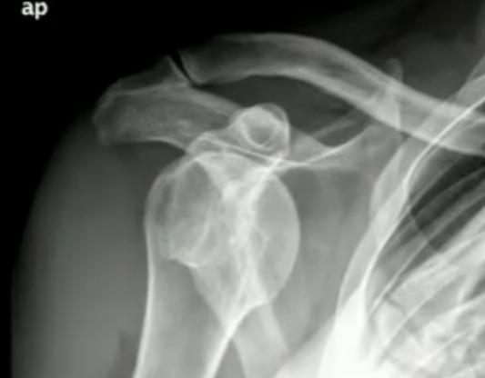

Slide 14
不同方向的脫位亦有不同情況的臨床表徵：
  向前的
    肩膀前側疼痛
    手臂的位置被「卡」在略做外展(20 )及外旋的姿勢。
  向下的
    腋窩處鼓起（因肱骨頭向下塌陷）
    手臂被「卡」在外展約45°的位置（肱骨頭可能會頂住血管而造成缺血）。
  向後的
    自肩後觸摸到肱骨頭。
    手臂被「卡」在內收及內旋的（即手臂橫向前）姿勢
    圓滑的三角肌前部會變平，喙突會變得突顯出來。

Slide 15
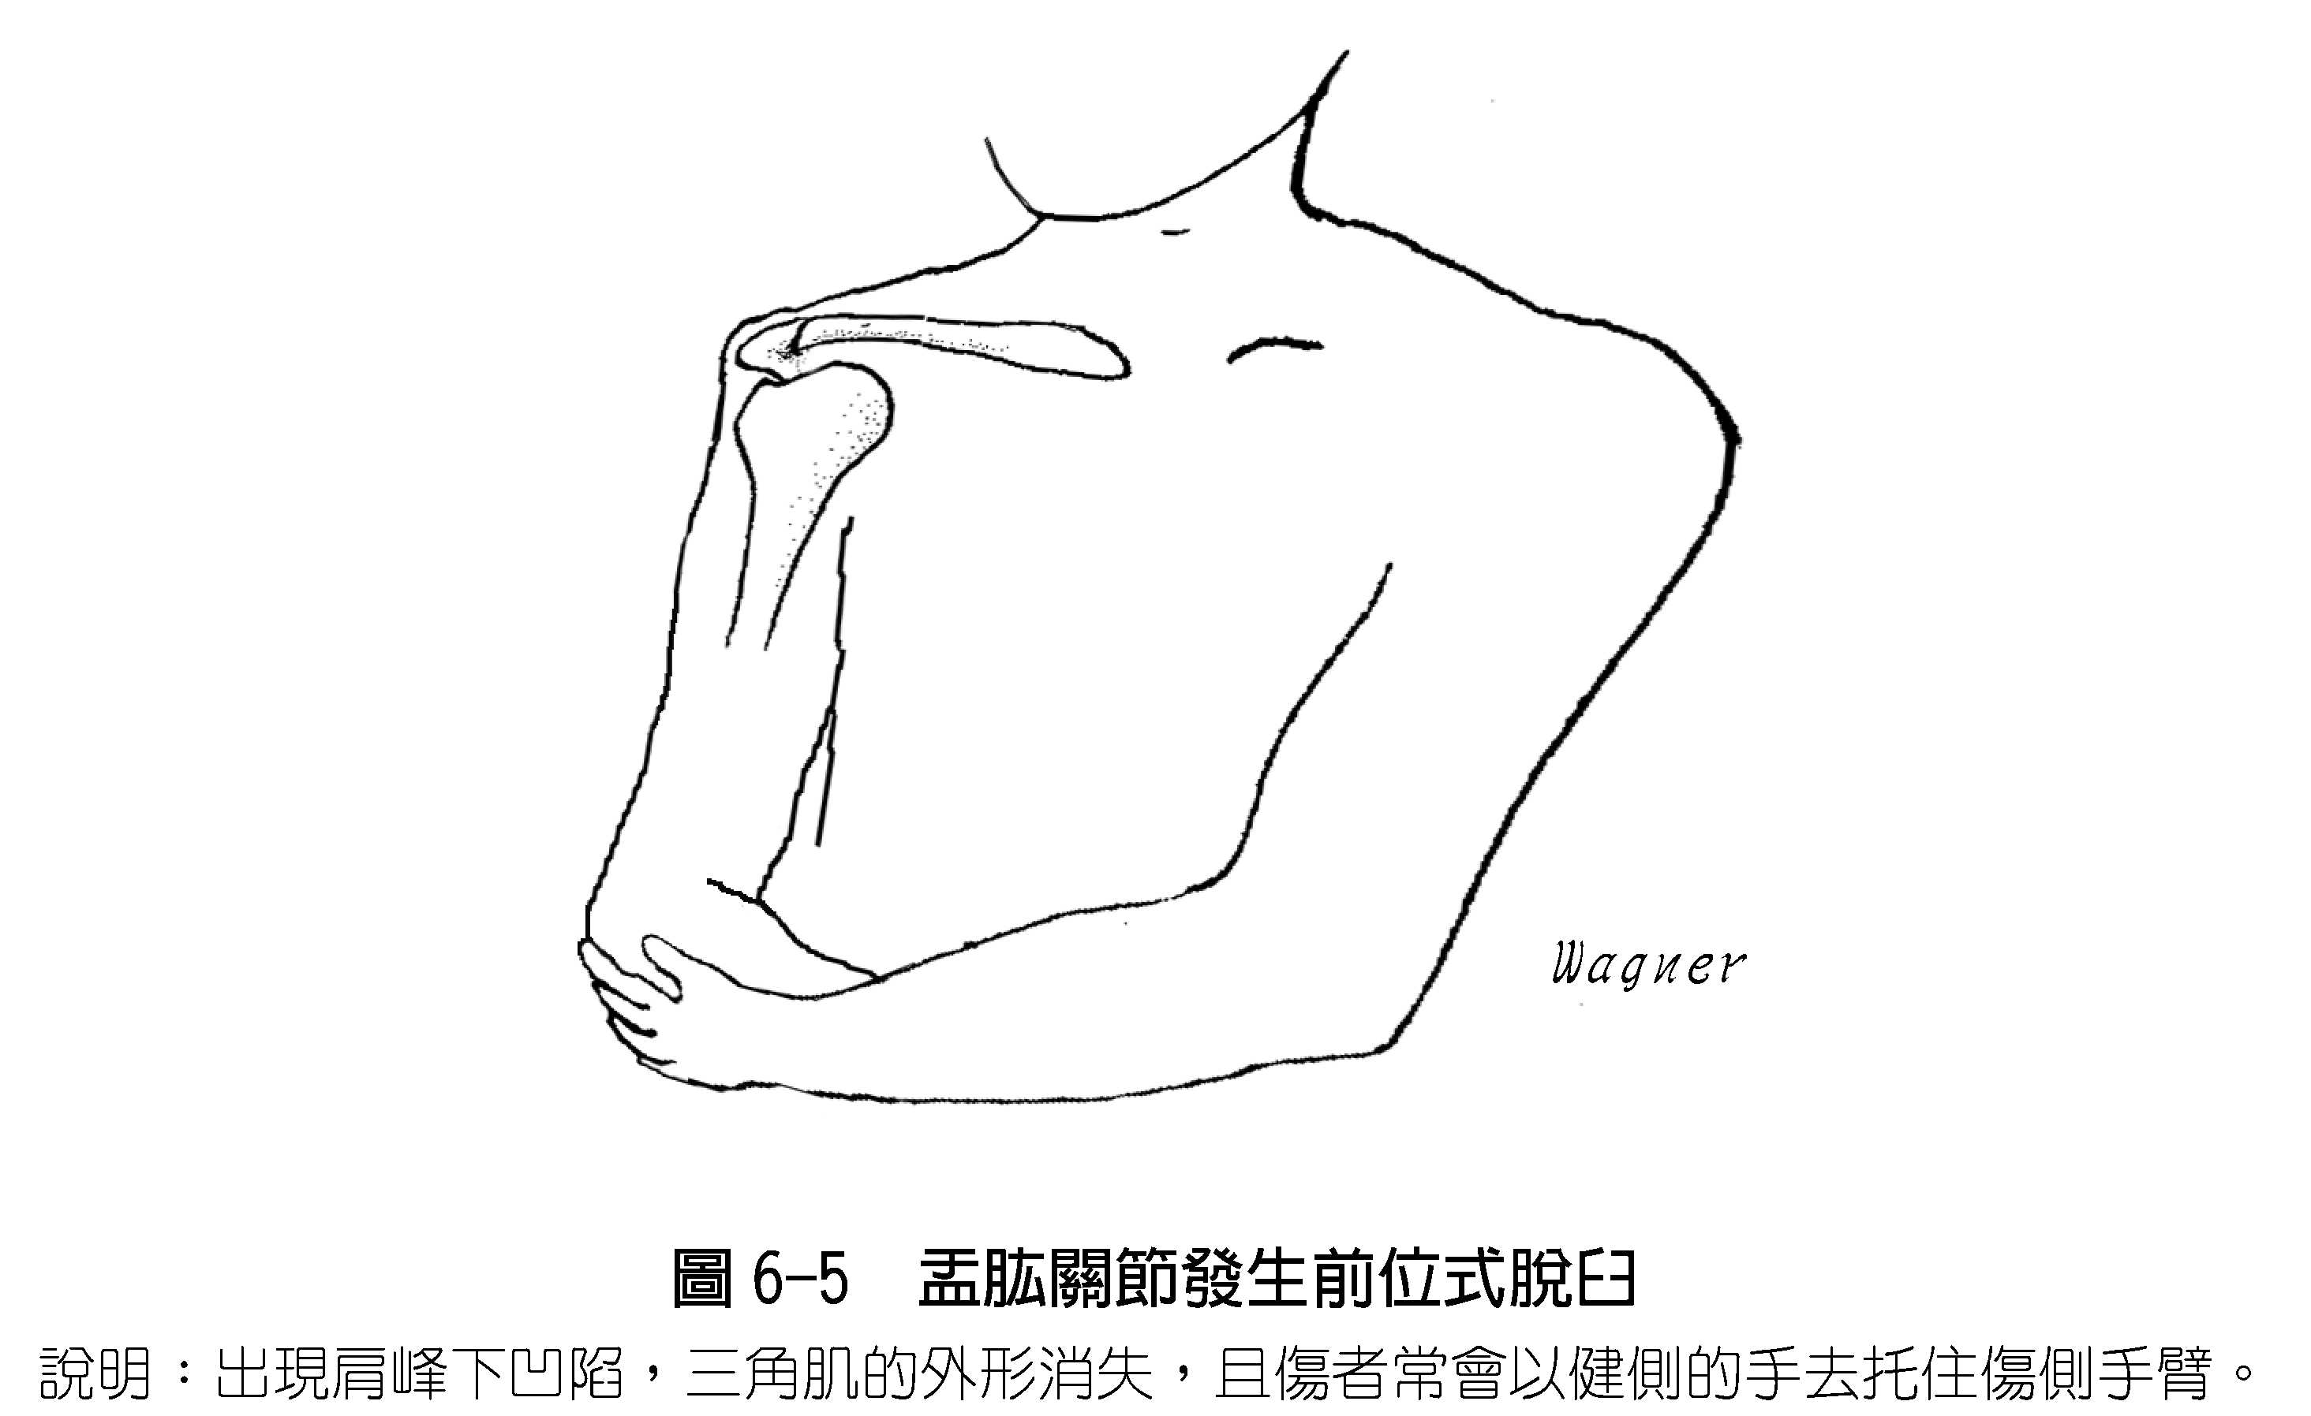
脫臼時，傷者通常會以健側的手將傷肢撐在體側的位置，且抗拒任何試圖將手臂橫過胸前的動作（因為會產生劇痛）。

Slide 16
習慣性肩關節脫臼
沒有明顯創傷的病史，而且身上多處關節也有過度伸展及鬆弛的現象。
主要是因為創傷，由外力造成肩關節脫位的後 遺症。幾乎都是前方向的脫臼。

Slide 17
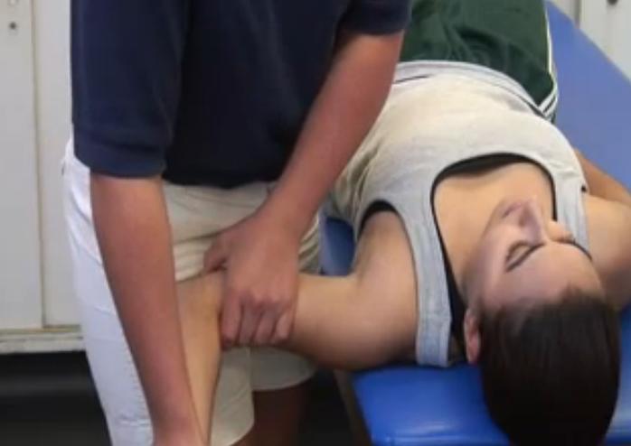
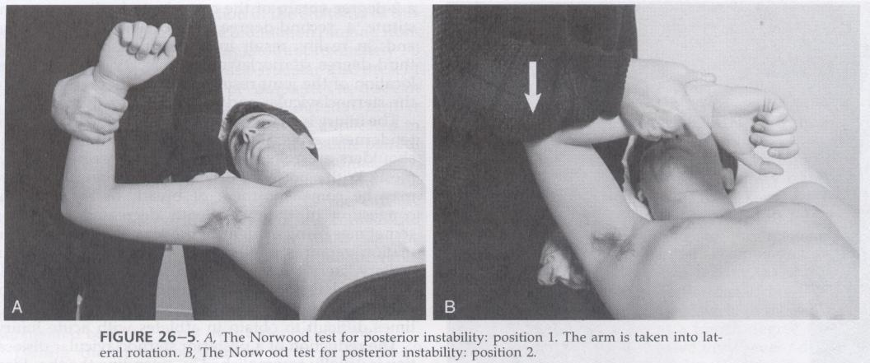
理學檢查方式
Apprehension Test
  前脫位: 外展外旋測試
  後脫位: Norwood test
  下脫位: 下拉測試

Slide 18
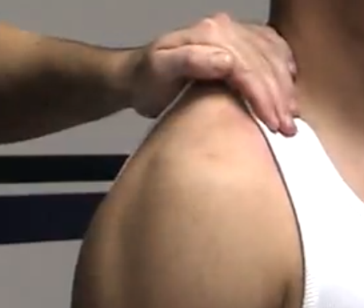
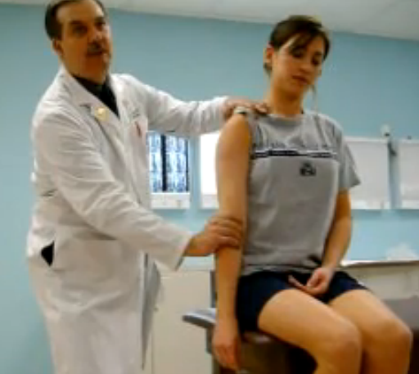
理學檢查方式
Sulcus Sign Test
  空間>2cm 代表不穩定
Notes:
http://www.youtube.com/watch?v=YwR9EcKN_Jc

Slide 19
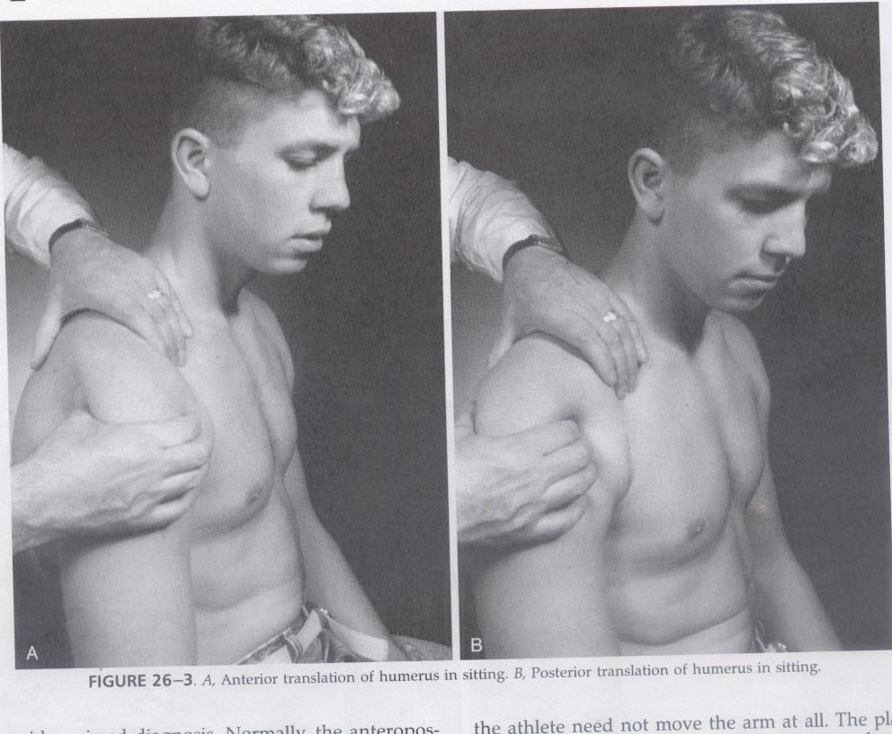
盂肱關節前後穩定度測試
前/後拉測試

Slide 20
不穩定等級
正常： 0-25% 位移
第一級： 25-50%
第二級： >50% 但會自己回復
第三級： >50% 且持續保持脫位

Slide 21
復位法
專業治療師才可執行
手法复位
(1)足蹬法(Hippocrate's法)
患者仰卧，術者双手握住患者患肢腕部，足跟置于患侧腋窝，两手用稳定持续的力量牵引，牵引中足跟向外推擠肱骨頭，同时旋转，内收上臂即可复位。复位时可听到响声。
(2)科氏法(Kocher's法)
此方式在肌肉鬆弛下容易成功，過程切勿用力过猛，防止肱骨頸受到過大的扭轉力而發生骨折。
手法步骤：一手握腕部，屈肘到90度，使肱二头肌松弛 ，另一手握肘部，持续牵引，轻度外展，逐渐将上臂外旋，然后内收使肘部沿胸壁近中线，再内旋上臂，此时即可复位。并可听到响声。

Slide 22
習慣性脫臼
多見於青壯年，通常認為是在首次脫位時造成肱骨的損傷
包含軟骨盂唇或骨頭邊緣没有良好修复，肱骨頭後外側凹陷處便平、關節變得鬆弛。
遭受外力下很容易又產生脫臼。
X光可觀察到肱骨頭後側缺損。

Slide 23
處置
如脫位頻繁宜用手術治療，目的在於增強關節囊前壁，防止過分外旋外展活動，穩定關節，以避免再脫位。

Slide 24
肩盂唇撕裂
（Glenoid labral tear） (SLAP lesion) (Superior Labrum Anterior to Posterior Lesions, SLAP)

Slide 25
介紹
投擲與過肩揮拍或擊球的運動員（棒球投手與守備、標鎗、羽球、網球、排球等）常見的肩關節傷害
可發生在不同的位置，以往認為最常見的是肩關節前下方的Bankart lesion，它是肩關節不穩或反復性肩關節脫臼的主要原因之一
上肩盂唇裂傷病灶在1900年由Stephen Snyder首先發表相關報告，並稱之為SLAP lesion（Superior Labrum Anterior to Posterior lesion）

Slide 26
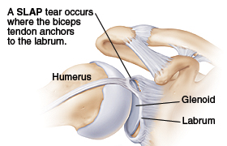
SLAP lesion
前上方及後上方
發生的位置多在盂唇上方的前後部位（上：superior；唇：labrum；前：anterior；後：posterior），故又稱為SLAP型傷害。

Slide 27
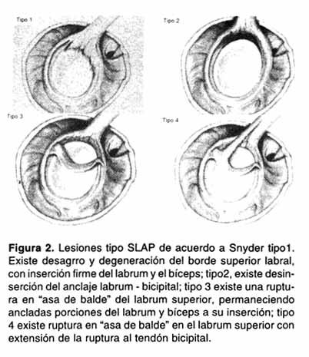
SLAP的分類
  磨損但完整的附著
  小撕裂傷,盂唇與肱二頭肌複合體不穩定(最常見)
  水桶手把式(bucket-handle),裂開的盂唇可能移位到關節內,肱二頭肌的附著點仍完整
  水桶手把式,肱二頭肌腱位置脫位

Slide 28
SLAP的5個型態
第一型（Type 1）：磨損而仍完整錨住（Labrum Fraying with ntact anchor），只要作關節鏡清除術（Arthroscopic debidement）即可。
第二型（Type 2）：二頭肌附著點分離（Biceps anchor detachment），需作關節鏡（Arthroscopy）或開刀固定（Tenodesis）。
第三型（Type 3）：二頭肌附著的上盂唇處出現桶提把狀破裂（Superior labrum Bucket-handle tear），需作關節鏡清除術（Arthroscopic debridement）。
第四型（Type 4）：上盂唇有桶提把狀破裂（Superior labrum Bucket-handle tear），而且破裂到二頭肌定住處（with Biceps anchor rupture），需作修補（Repair）或肌腱固定術（Tenodesis），需視破裂情況如何而決定。
第五型（Type 5）：任何以上四種情況的複合型（Compound）。
(陳志華醫師官方網站)
http://www.afa-sport.com.tw/contentbypermalink/678319da01bdfb306a0e24663d90ec98

Slide 29
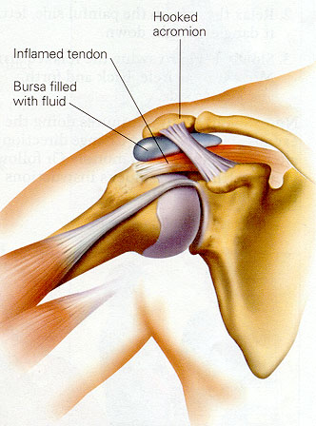
投擲動作好發SLAP的原因
投擲動作的加速期（Acceleration phase），手臂內收和內轉的力量使肱骨頭施加壓力於前上肩盂唇
前臂下壓動作中，肱二頭肌肌腱對前上肩盂唇的強力拉扯
旋轉肌肌腱炎造成其收縮動作之不協調，或是因關節囊後側的力量減損，造成肱骨頭略為向前向上移位，並增加該處肩盂唇之壓力。

Slide 30
後上肩盂唇之傷害則常由投擲動作之Cocked phase造成肩關節後方旋轉肌與後上肩盂唇間之擠壓所造成。

Slide 31
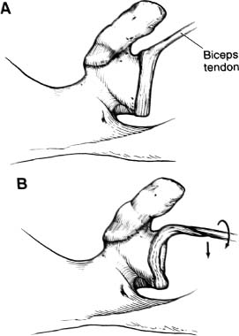
peel-back機轉
造成SLAP最重要的因素，但造成SLAP損傷尚有肌力不平衡、肩胛骨功能障礙、內旋角度不足、前關節囊鬆弛與旋轉肌群的無力等原因。且這些原因可能為一個漸進的過程
(Popp, & Schöffl, 2015; 張軒澔等，2016)

Slide 32
盂肱關節內旋活動度缺損Glenohumeral Internal Rotation Deficit
簡稱G.I.R.D.
一種骨質適應的過程，肱骨頭後傾角度所指水平面上角度的變化
後傾角度將形成更大的肩外旋角度，但肩內旋角度也受到抑制
後傾過多使後關節囊增厚，降低內旋活動度，對盂唇帶來更大的張力，造成更多缺損的風險。
(Reagan et al., 2002)

